Slide 1
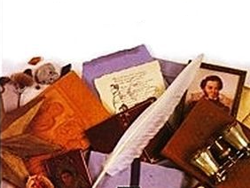
Внеклассное мероприятие по литературе в форме интеллектуальной игры по «Повестям Белкина» А. С. Пушкина, 7 класс
СВОЯ ИГРА
Савина Лариса Андреевна, учитель русского языка и литературы МБОУ «Досатуйская СОШ»
Приаргунский район
Забайкальский край

Slide 2
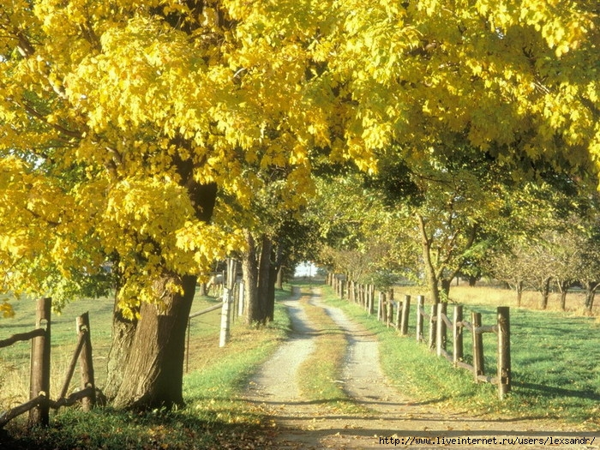
Эпиграфы | 10 | 20 | 30 | 40 | 50
Вспомни… | 10 | 20 | 30 | 40 | 50
Узнай текст | 10 | 20 | 30 | 40 | 50
Герои | 10 | 20 | 30 | 40 | 50
Чьи слова? | 10 | 20 | 30 | 40 | 50
Описание | 10 | 20 | 30 | 40 | 50

Slide 3
БЛОК - 1; БАЛЛОВ - 10
Какая повесть начинается с этого эпиграфа: «Стрелялись мы» (Баратынский)?
«Выстрел»

Slide 4
БЛОК - 1; БАЛЛОВ - 20
Кони мчатся по буграм, топчут снег глубокий…вот в сторонке божий храм виден одинокий…вдруг метелица кругом, снег валит клоками; черный вран, свистя крылом, вьется над санями…(Жуковский)
«Метель»

Slide 5
БЛОК - 1; БАЛЛОВ - 30
Не зрим ли каждый день гробов, седин дряхлеющей вселенной? (Державин)
«Гробовщик»

Slide 6
БЛОК - 1; БАЛЛОВ - 40
Коллежский регистратор, почтовой станции диктатор (Вяземский)
«Станционный смотритель»

Slide 7
БЛОК - 1; БАЛЛОВ - 50
Во всех ты, Душенька, нарядах хороша (Богданович).
«Барышня-крестьянка»

Slide 8
БЛОК - 2; БАЛЛОВ - 10
Вспомните, что за история представлена на “картинках, украшавших смиренную, но опрятную обитель” Самсона Вырина и его дочери? С какой целью, по-вашему, автор так подробно останавливается на них в самом начале повести “Станционный смотритель”?
На картинках была представлена библейская история о блудном сыне; автор уделяет ей много внимания, поскольку весь сюжет повести по-своему передаёт эту историю.

Slide 9
БЛОК - 2; БАЛЛОВ - 20
Повесть “Барышня-крестьянка” заканчивается словами: “Читатели избавят меня от излишней обязанности описывать развязку”. Какова же развязка этой повести?
Свадьба Алексея Берестова и Лизы Муромской.

Slide 10
БЛОК - 2; БАЛЛОВ - 30
Анна Ахматова писала: “Пушкин считал смерть только тогда страшной, когда есть счастье”. Дождался ли Сильвио подходящего момента для отмщения графу? (Повесть “Выстрел”.)
Да, он решил сделать свой выстрел в тот момент, когда граф женился и очень дорожил своим счастьем.

Slide 11
БЛОК - 2; БАЛЛОВ - 40
«Но Трюхина умирала на Разгуляе…» Что такое Разгуляй?
Разгуляй – московская улица, расположенная недалеко от Басманной (где раньше проживал гробовщик) и далеко от Никитской (куда он переехал).

Slide 12
БЛОК - 2; БАЛЛОВ - 50
Когда и где впервые были опубликованы «Повести покойного Ивана Петровича Белкина, изданные А. П.»?
В Петербурге в октябре 1830 года.

Slide 13
БЛОК - 3; БАЛЛОВ - 10
«Тесная квартирка сапожника была наполнена гостями, большею частию немцами-ремесленниками, с их жёнами и подмастерьями».
«Гробовщик»

Slide 14
БЛОК - 3; БАЛЛОВ - 20
«Жизнь армейского офицера известна. Утром ученье, манеж, обед у полкового командира или в жидовском трактире; вечером пунш и карты».
«Выстрел»

Slide 15
БЛОК - 3; БАЛЛОВ - 30
«Он вспыхнул и дал мне пощёчину. Мы бросились к саблям; дамы попадали в обморок, нас растащили, и в эту ночь поехали мы драться».
«Выстрел»

Slide 16
БЛОК - 3; БАЛЛОВ - 40
«Никто в доме не знал о предположенном побеге. Письма, накануне ею написанные были сожжены; её горничная никому ни о чём не говорила, опасаясь гнева господ»
«Метель»

Slide 17
БЛОК - 3; БАЛЛОВ - 50
«К обеду приехал лекарь. Он пощупал пульс больного, поговорил с ним по-немецки, и по-русски объявил, что ему нужно одно спокойствие и что дня через два ему можно будет отправляться в дорогу»
«Станционный смотритель»

Slide 18
БЛОК - 4; БАЛЛОВ - 10
“Какая-то таинственность окружала его судьбу; он казался русским, а носил иностранное имя. Некогда он служил в гусарах, и даже счастливо; никто не знал причины, побудившей его выйти в отставку и поселиться в бедном местечке...”
Сильвио, “Выстрел”

Slide 19
БЛОК - 4; БАЛЛОВ - 20
Она «была воспитана на французских романах и, следственно, была влюблена. Предмет, избранный ею, был бедный армейский прапорщик, находившийся в отпуску в своей деревне».
Марья Гавриловна, «Метель»

Slide 20
БЛОК - 4; БАЛЛОВ - 30
«...я смотрел на его седину, на глубокие морщины давно небритого лица, на сгорбленную спину — и не мог надивиться, как три или четыре года могли превратить бодрого мужчину в хилого старика»
Самсон Вырин, «Станционный смотритель»

Slide 21
БЛОК - 4; БАЛЛОВ - 40
«Ей было семнадцать лет. Чёрные глаза оживляли её смуглое и очень приятное лицо. Она была единственное и, следственно, балованное дитя. Её резвость и поминутные проказы восхищали отца и приводили в отчаяние её мадам мисс Жаксон».
Лиза Муромская, «Барышня-крестьянка»

Slide 22
БЛОК - 4; БАЛЛОВ - 50
«При сих словах вышла из-за перегородки девочка лет четырнадцати и побежала в сени. Красота её меня поразила».
Дуня, «Станционный смотритель».

Slide 23
БЛОК - 5; БАЛЛОВ - 10
«Милостивый государь, извольте выйти, и благодарите Бога, что это случилось у меня в доме».
Сильвио, «Выстрел»

Slide 24
БЛОК - 5; БАЛЛОВ - 20
«Я доволен; я видел твоё смятение, твою робость. Предаю тебя твоей совести».
Сильвио, «Выстрел»

Slide 25
БЛОК - 5; БАЛЛОВ - 30
«Небось, милая, — сказал он Лизе, — собака моя не кусается».
Алексей, «Барышня-крестьянка»

Slide 26
БЛОК - 5; БАЛЛОВ - 40
«Ах, Дуня, Дуня! Что за девка-то была! Бывало, кто ни проедет, всякий похвалит, никто не осудит. Барыни дарили её, та платочком, та серёжками».
Самсон Вырин, отец Дуни («Станционный смотритель»)

Slide 27
БЛОК - 5; БАЛЛОВ - 50
«Я женат, я женат уже четвёртый год
и не знаю, кто моя жена, и где она, и
должен ли свидеться с нею когда-нибудь!»
Бурмин, «Метель»

Slide 28
БЛОК - 6; БАЛЛОВ - 10
«Лакей ввёл меня в графский кабинет, а сам пошёл обо мне доложить. Обширный кабинет был убран со всевозможною роскошью; около стен стояли шкафы с книгами, и над каждым бронзовый бюст; над мраморным камином было широкое зеркало; пол обит был зелёным сукном и устлан коврами».
«Выстрел»

Slide 29
БЛОК - 6; БАЛЛОВ - 20
«Заря сияла на востоке. И золотые ряды облаков, казалось, ожидали солнца, как царедворцы ожидают государя; ясное небо, утренняя свежесть, роса, ветерок и пение птичек наполняли сердце младенческой весёлостию…»
Раннее утро, «Барышня-крестьянка»

Slide 30
БЛОК - 6; БАЛЛОВ - 30
«В одну минуту дорогу занесло; окрестность исчезла во мгле мутной и желтоватой, сквозь которую летели белые хлопья снегу; небо слилося с землёю».
Метель, одноимённая повесть

Slide 31
БЛОК - 6; БАЛЛОВ - 40
«…в кухне и гостиной поместились изделия хозяина: гробы всех цветов и всякого размера, также шкапы с траурными шляпами…»
Новое жилище Адрияна Прохорова, «Гробовщик»

Slide 32
БЛОК - 6; БАЛЛОВ - 50
«…голое место, ничем не ограждённое, усеянное деревянными крестами, не осенёнными ни единым деревцем. Отроду я не видел такого печального…»
Кладбище, где похоронили Самсона Вырина, «Станционный смотритель»

Slide 33
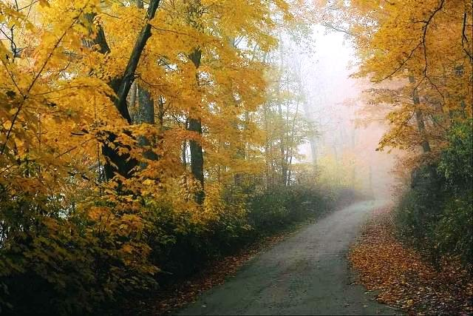
молодцы!

